Slide 1
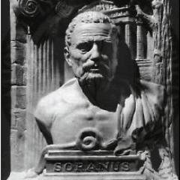
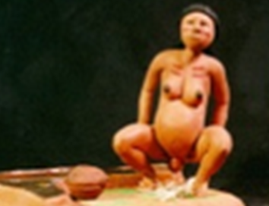
Pre obstetricia.
Aparición de la obstetricia.
Según la mitología esta acción también era para las diosas.
El hombre tenia que cortar el cordón umbilical.
Mujer embarazada como condición de impureza.
Recomendaciones sobre evitar el coito tras el parto.
Cesárea post mortem.
Sorano de Efeso considerado el padre de la ginecología y obstetricia
RESEÑA HISTÓRICA E HITOS DE LA OBSTETRICIA.
MESOPOTAMIA
GRECIA Y ROMA 500 A.C.- 500 D.C.
PREHISTORIA
EDAD DE LAS TINIEBLAS Y EDAD MEDIA. 476/1492 D.C.
ANTIGÜEDAD.
Egipto (6000-1200 a.C.)
INDIA 4000-1700 A.C.-500 D.C.
Papiro de EBERS
Como provocar un aborto.
El parto lo desarrollaban en cuclillas en el suelo o sobre ladrillos.
Orientaciones sobre lactancia.
Edad de tinieblas, de retroceso de ignorancia y lamentablemente de olvido de lo ya progresado de los ámbitos.
Se consideraba indecoroso examinar a las pacientes.
Las mujeres atendían los partos y conocedoras de remedios.
La iglesia prohíbe las investigaciones mas a fondo sobre la vida y la muerte.

Slide 2

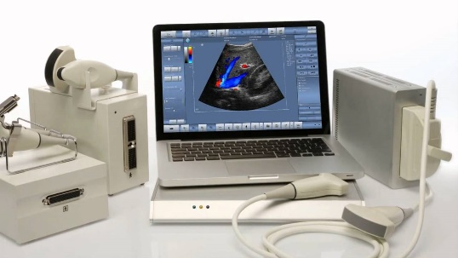
En 1513 el médico germano Eucharius Röslin, confeccionó el libro “El Jardín Rosa”. Ambrosio Pare gran maestro y guía de las comadronas en la maternidad.
Edad de la ilustración.
Se enfatizo el poder de la razón
1804. Wenzel realizo el primer pato prematuro artificial.
1812. Naegele establecido el modo para calcular la edad gestacional y la fecha probable del parto, considerando la menorrea.
1847. la anestesia fue un gran paso en relación al manejo del dolor en la embarazada y marco un hito en ese mismo año.
1911. Stokel aplico la anestesia en el parto normal.
En 1906, Enrique Dale: acción oxitócica del extracto posterior de hipóﬁsis.
RESEÑA HISTÓRICA E HITOS DE LA OBSTETRICIA.
RENACIMIENTO
EPOCA DE LA OBSTRETICIA MODERNA.
Siglo XVll y XVlll
Siglo XX
Siglo XVll
Fiebre puerperal
Siglo XX
1609: Luisa de Bourgeois fue la primera en aconsejar solucionar la estechez pelviana con la inducción prematura del parto.
1598: Desarrollo del fórceps obstétrico de dos hojas. Inventado por la familia chamberlein.
Descrita por Hipócrates
1733-1815. Thomas Denman sugiere que la fiebre puerperal era contagiosa.
1847. Ignaz Philipp Semmelweiss introdujo el lavado rutinario de manos con liquido clorado.
La monitorización electrónica fetal ideada en búsqueda de evaluar el confort fetal intrauterino.
En 1983 Equipo de Doppler.

